Slide 1
Aspectos Generales del Lenguaje SQL

Slide 2


Slide 3
Objetivos de la Clase
Explicar los conceptos básicos de una Base de Datos Relacional.
Explicar los conceptos y características principales del lenguaje SQL.
Explicar la estructura un Servidor de Base de Datos Oracle desde le punto de vista de la ejecución de una sentencias SQL.
Cómo crear un usuario en la Base de Datos usando SQL Developer

Slide 4
Base de Datos Relacional

Slide 5
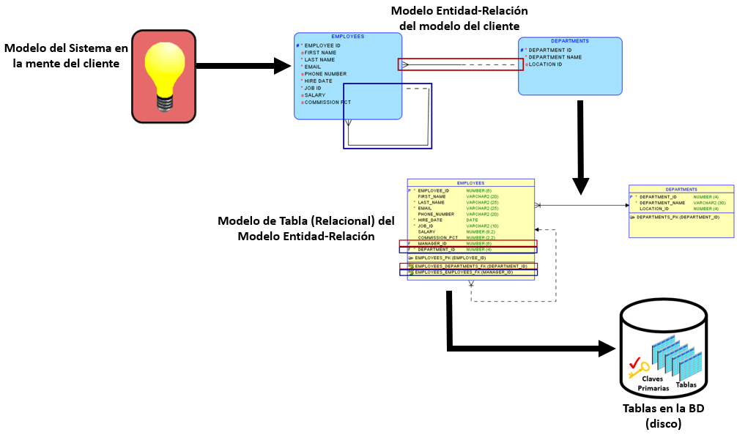
Modelamiento de Datos
Notes:
Modelamiento de Datos
Los modelos son la base del diseño. Así, como por ejemplo, los ingenieros construyen un modelo de automóvil para resolver cualquier detalle antes de colocarlo en producción. Del mismo modo, los diseñadores de sistemas desarrollan modelos para explorar ideas y mejorar la comprensión del diseño de la base de datos.
Los modelos ayudan a comunicar los conceptos que están en la mente de las personas. Se pueden usar para: comunicar, clasificar por categorías, describir, especificar, investigar, evolucionar y analizar. El objetivo es producir un modelo que se ajuste a los diferentes usos, que pueda ser entendido por el usuario final y que contenga detalles suficientes para que un desarrollador construya un sistema de base de datos.
Un modelo relación de entidad (E/R) es una ilustración de las diversas entidades en un negocio y las relaciones entre ellas. Un modelo E/R se obtiene de especificaciones o narrativas y se construye durante la fase de análisis del ciclo de vida de desarrollo de un sistema. Los modelos E/R separan la información requerida por un negocio de las actividades realizadas dentro del negocio. Aunque las empresas pueden cambiar sus actividades, el tipo de información tiende a permanecer constante. Por lo tanto, las estructuras de datos también tienden a ser constantes.
En 1970 Edgar F. Codd describió por primera vez los principios del modelo relacional en un artículo titulado “Un modelo relacional de datos para grandes bancos de datos compartidos”. En este documento, el Codd propuso el Modelo Relacional para sistemas de bases de datos.
Los sistemas de gestión de bases de datos relacionales (RDBMS o SGDB) pronto se hicieron muy populares, especialmente por su facilidad de uso y flexibilidad en la estructura. Además, varios proveedores innovadores, como Oracle, complementaron el RDBMS con un conjunto de potentes productos de desarrollo de aplicaciones e interfaz de usuario, proporcionando así una solución total.
Las características de un Modelo Relacional son:
Colecciones de objetos o relaciones que almacenan los datos.
Un conjunto de operadores que pueden actuar sobre las relaciones para producir otras relaciones.
Integridad de datos para precisión y consistencia.
Este Modelo se puede implementar en una Base de Datos Relacional a través de un lenguaje que este tipo de base de datos “entienda” para poder implementarlo a través de la creación de las tablas y sus constraints.

Slide 6
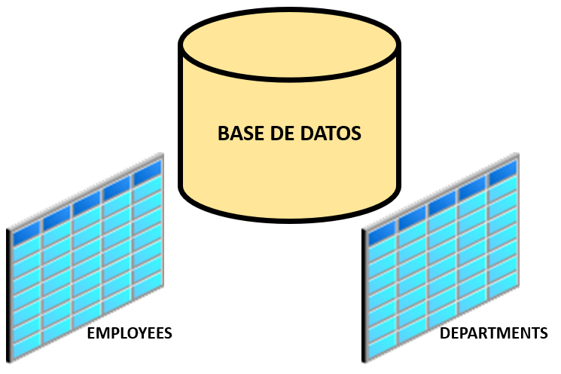
Base de Datos Relacional
Notes:
Base de Datos Relacional
Una base de datos relacional usa relaciones o tablas bidimensionales (de dos dimensiones) para almacenar información. Por ejemplo, es posible que desee almacenar información sobre todos los empleados de la empresa. En una base de datos relacional, se crean varias tablas para almacenar datos sobre los empleados, como una tabla de empleados, una tabla de departamentos y una tabla de trabajos.

Slide 7
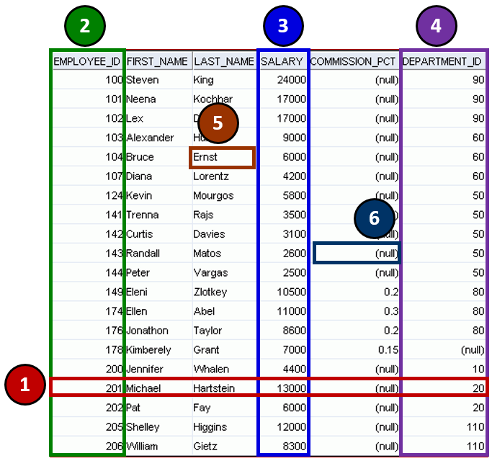
Terminología de una Base de Datos Relacional
Notes:
Terminología de una Base de Datos Relacional
Una base de datos relacional puede contener una o varias tablas. Una tabla es la estructura básica de almacenamiento de un RDBMS. Una tabla contiene todos los datos necesarios sobre algo en el mundo real, como empleados, facturas o clientes.
En el ejemplo se muestra la tabla EMPLOYEES y los números indican lo siguiente:
1. Una sola fila (o tupla) que representa todos los datos requeridos para un empleado en particular. Cada fila en una tabla debe identificarse con una clave principal, que no permite filas duplicadas. El orden de las filas es insignificante; se debe especificar el orden de fila cuando se recuperan los datos.
2. Una columna o atributo que contiene el número de empleado. El número de empleado identifica a un empleado único en la tabla EMPLOYEES por lo tanto es la clave principal de la tabla. Una clave principal (clave primaria o Primary Key) debe contener un valor y el valor debe ser único.
3. Una columna que no es un valor clave. Una columna representa un tipo de datos en una tabla; en este ejemplo, los datos son los salarios de todos los empleados. El orden de las columnas es insignificante cuando se almacenan datos; de debe especificar el orden de las columnas cuando se recuperan los datos.
4. Una columna que contiene el número de departamento, que también es una clave foránea. Una clave foránea es una columna que define cómo las tablas se relacionan entre sí. Una clave foránea se refiere a una clave primaria o una clave única en la misma tabla o en otra tabla. En el ejemplo, DEPARTMENT_ID identifica de manera única un departamento en la tabla DEPARTMENTS.
5. Valor de una columna.
6. Una columna puede no tener ningún valor. Esto se llama valor nulo. En la tabla EMPLOYEES, solo aquellos empleados que tienen el rol de representante de ventas tienen un valor en la columna COMMISSION_PCT (porcentaje de comisión).

Slide 8
Lenguaje SQL

Slide 9
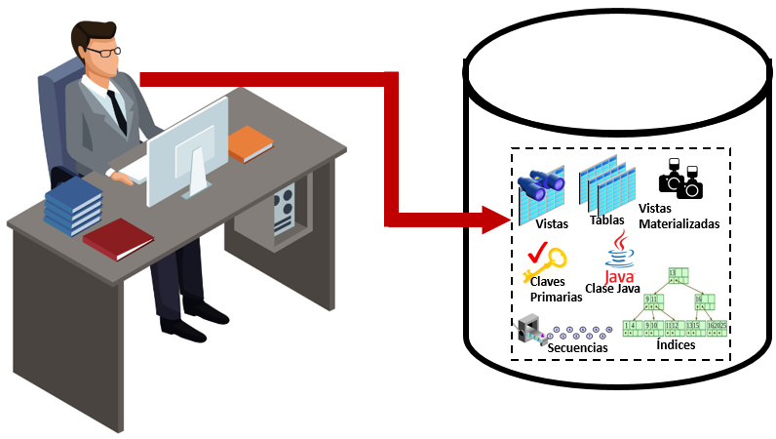
Lenguaje de Consulta Estructurado (SQL)
Notes:
Lenguaje de Consulta Estructurado (SQL)
SQL es el lenguaje fundamental de los SGBD Relacionales para poder crear usuarios de base de datos, objetos en la Base de Datos, manipular información de las tablas y obtener información almacenada en la Base de Datos.
SQL es un lenguaje que simula su escritura al lenguaje normal, de ahí que se le considere un lenguaje de cuarta generación (4GL).
Consta de palabras especiales y de expresiones. Se trata de un lenguaje que intenta agrupar todas las funciones que se le pueden pedir a una base de datos, por lo que es el lenguaje utilizado tanto por administradores como por programadores o incluso usuarios avanzados.
Es un lenguaje de tipo declarativo, se especifica qué es lo que desea realizar, no el cómo queremos realizarlo (el cómo es la pregunta de los lenguajes imperativos, como PL/SQL, C, C++ o Java).
Los orígenes del SQL están ligados a los de las bases de datos relacionales. En 1970 E.F. Codd propone el modelo relacional y asociado a este modelo un sublenguaje de acceso a los datos.
Basándose en estas ideas, los laboratorios de IBM definen el lenguaje SEQUEL (Structured English QUEry Language) que más tarde sería ampliamente implementado por el SGBD experimental System R, desarrollado en 1977 también por IBM.
Sin embargo, fue Oracle quien lo introdujo por primera vez en 1979 en un programa comercial. El SQL pasa a ser el lenguaje por excelencia de los diversos SGBD relacionales surgidos en los años siguientes y es por fin estandarizado en 1986 por el ANSI (Instituto Nacional Americano de Estandarización). Al año siguiente este estándar es también adoptado por la ISO (Organización Internacional de Estandarización).
En el año 1989 ANSI publicó una extensión de la norma para SQL denominada SQL-89.
La siguiente versión de la norma fue en SQL-92 seguida de SQL:1999 (compatible con Oracle).

Slide 10
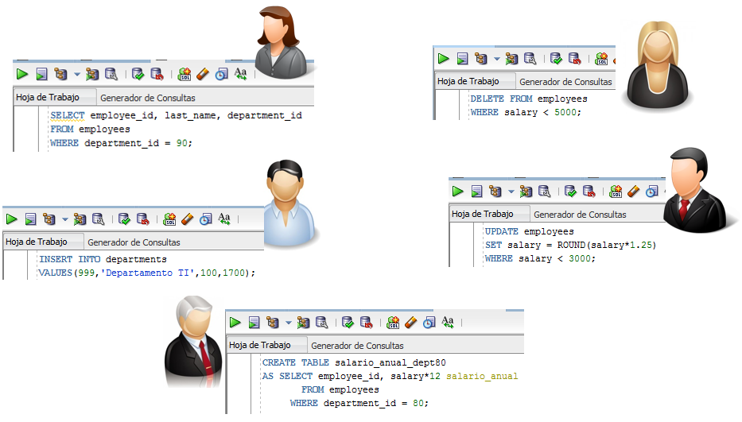
Usando SQL para comunicarse con un RDBMS
Notes:
Usando SQL para comunicarse con un RDBMS
Usando SQL se puede conectar al Servidor Oracle. SQL tiene las siguientes ventajas:
Eficiente.
Fácil de entender y usar.
Funcionalmente completo, ya que con SQL se pueden definir, recuperar y manipular datos en las tablas
La sentencias SQL pueden ser parte del código de otro lenguaje que se considera anfitrión (PL/SQL, C, Java, HTML,...). El código anfitrión se debe de compilar o interpretar mediante un software adecuado, el cual detectará el código SQL y podrá ejecutarlo hacia la Base de Datos a través de una interfaz especial, como JDBC u ODBC por ejemplo.
La otra opción es que a través de alguna herramienta gráfica, conectado a la base de datos, se ejecuten sentencias SQL y los resultados se manejen también en forma gráfica.

Slide 11
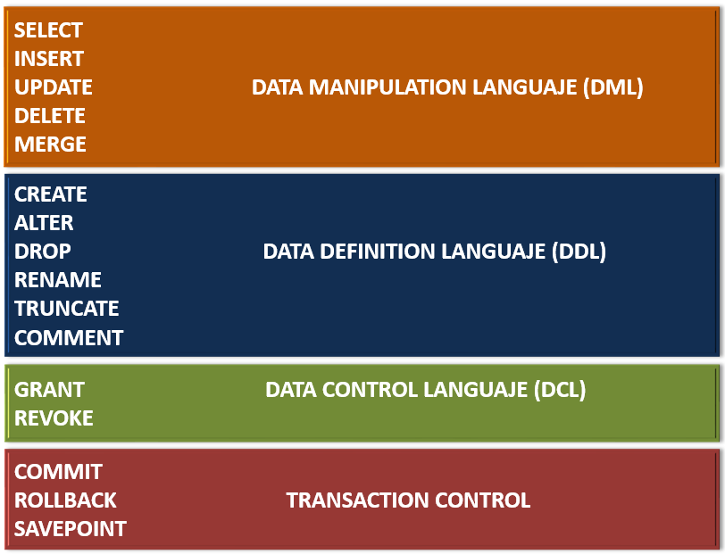
Usando SQL para comunicarse con un RDBMS
Notes:
Usando SQL para comunicarse con un RDBMS
De acuerdo a la acción que la sentencia SQL realiza en la Base de Datos, se dividen en los grupos:
Sentencias DML: permiten recuperar datos de la base de datos, ingresar nuevas filas, modificar las filas existentes y eliminar las filas no deseadas de las tablas en la base de datos, respectivamente.
Sentencias DDL: permiten configurar, modificar y eliminar la estructura de una tabla
Sentencias DCL: permite otorgar o eliminar permisos de acceso a la Base de Datos como a los objetos creados en ella.
Sentencias Control de Transacciones: administran los cambios de datos realizados en las tablas a través de sentencias DML

Slide 12
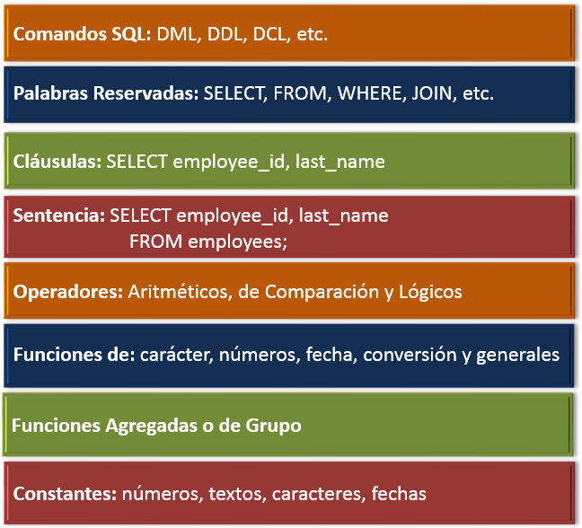
Elementos de un código desarrollado en SQL
Notes:
Elementos de un código desarrollado en SQL
Al usar SQL para construir alguna solución, ésta puede contener los siguientes elementos:
Comandos SQL: DML, DDL, DCL etc.
Palabras reservadas: hacen referencia a un elemento SQL individual:
SELECT, FROM, WHERE, JOIN.
Cláusulas: es una parte de una sentencia SQL:
SELECT employee_id, last_name
Sentencia: es una combinación de dos o más cláusulas:
SELECT employee_id, last_name
FROM employees;
Operadores: permiten crear expresiones complejas:
Pueden ser aritméticos (+, -, /, *, …), de comparación (>, <, >=, …) o lógicos (AND, OR, NOT)
Funciones de: carácter, fecha, números, generales:
SYSDATE, NVL(), ROUND() …
Funciones: para conseguir valores complejos:
SUM(), MIN(), COUNT() …
Constantes: valores literales para las consultas:
Números, textos, caracteres, ….

Slide 13
Significado del formato de las sentencias SQL
SELECT {* | columna | expresión [alias],...}
FROM tabla;
[ ] (corchetes): no es obligatorio en el comando
| (barra vertical): es una opción
entre varias
... (puntos suspensivos): que lo indicado se puede repetir
{ } (llaves): opciones obligatorias pero se debe elegir sólo una
Notes:
Significado del formato de las sentencias SQL
Cuando vemos la sintaxis de una sentencia SQL, aparecen una serie de símbolos que significan lo siguiente:
[] (corchetes): los corchetes sirven para encerrar texto que NO es obligatorio en el comando, es decir para indicar una parte opcional.
|(barra vertical): este símbolo indica opción, es decir que se puede elegir entre varias opciones.
... (puntos suspensivos): indica que se puede repetir el texto anterior en el comando continuamente (significaría y así sucesivamente).
{ } (llaves): indican opciones mutuamente exclusivas pero obligatorias. Es decir, opciones de las que sólo se puede elegir una opción, pero de las que es obligatorio elegir una.

Slide 14
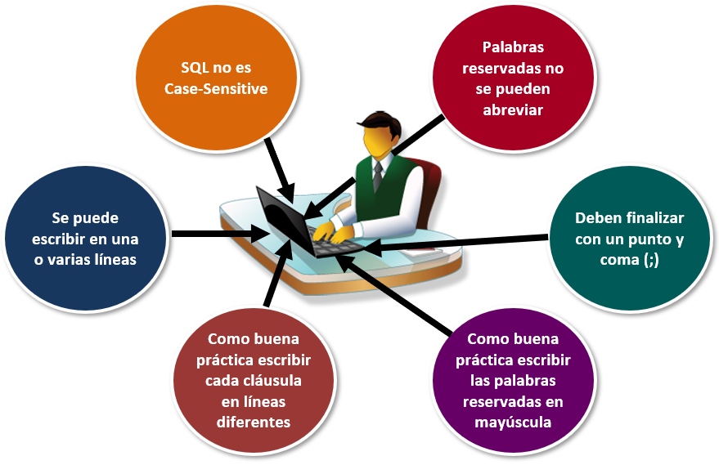
Consideraciones para construir una Sentencia SQL
Notes:
Consideraciones para construir una sentencia SQL
Las sentencias SQL NO son Case-Sensitive
Las sentencias SQL pueden ser una o más líneas
Las palabras reservadas no pueden ser abreviadas o continuar en líneas diferentes
Las cláusulas son normalmente escritas en líneas diferentes
Las sentencias SQL deben terminar con un punto y coma (;)
Idealmente las palabras reservadas deben ser escritas en mayúsculas; todas las otras palabras, como nombre de columnas y tablas en minúsculas

Slide 15
Base de Datos Oracle XE

Slide 16
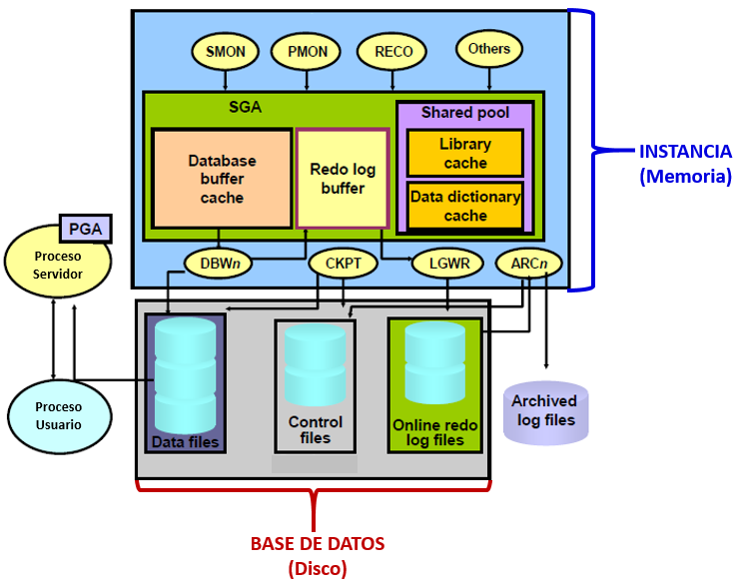
Ejecución de una Sentencia SQL en Oracle
Notes:
Ejecución de una Sentencia SQL en Oracle
Para poder comprender cómo se ejecuta una sentencia SQL en la Base de Datos Oracle es importante comprender cómo está compuesto un Servidor de Base Oracle. SI bien su estructura es algo más compleja de la que se muestra en la figura, en esta asignatura se aborda desde el punto de vista de la importancia en la ejecución de una sentencia SQL.
Un Servidor de Base de Datos Oracle consta de dos parte:
La instancia: que considera un conjunto de procesos y las estructuras de memoria que requiere el servidor cuando está en funcionamiento. Todas las áreas de memoria que se encuentran en la SGA son compartidas por todos los usuarios que tiene permiso para acceder y trabajar con los objetos de la Base de Datos.
Base de Datos: que son los archivos en disco que almacenan de forma permanente la información de la base de datos. La base de datos en sí, la forman los archivos de datos, los de control y los Redo Log.
La conexión típica a Oracle comienza con una petición de acceso por parte del usuario. A través de un proceso que “escucha” dicha petición se establece la conexión y el usuario puede trabajar con las Base de Datos. Es importante indicar que el usuario NUNCA se conecta directamente a la Base de Datos sino que todo lo que realizar es en la Instancia (memoria asignada) asociada a esa Base de Datos.
Cuando un usuario ejecuta una sentencia SQL Oracle primero “busca” toda la información que requiere en la Instancia con el objetivo de ahorrar tiempo y reducir el acceso a disco. Esto sucede la siguiente manera:
Primero, Oracle verifica si ya existe en la Library Cache una sentencia idéntica. Si no se encuentra una sentencia idéntica, la sentencia del usuario debe ser validada y luego queda almacenada en la Library Cache. Si, en cambio, existe una sentencia idéntica en la Library Cache, Oracle la reutiliza y no consume tiempo en validarla.
Segundo, Oracle verifica sin en la Dictionary Cache existe información de los objetos que usa la sentencia SQL (nombre de las columnas de la tabla, tipo de dato de las columnas, etc) para verificar que los objetos que usa la sentencia existen y si el usuario posee los permisos para usar esas tablas. Si Oracle no encuentra en la Dictionary Cache los datos que necesita, entonces tendrá que recuperar esa la información desde la Base de Datos.
Tercero: Oracle verifica si los bloques de datos que requiere la sentencia SQL del usuario ya están en la Database Buffer Caché. Si es así, se los datos se recuperan desde esa área de memoria para ser devueltos al usuario y así evitar el acceso a disco. Si los bloques de datos que requiere la sentencia no se encuentran en la Database Buffer Caché entonces de deben recuperar desde la Base de Datos.

Slide 17
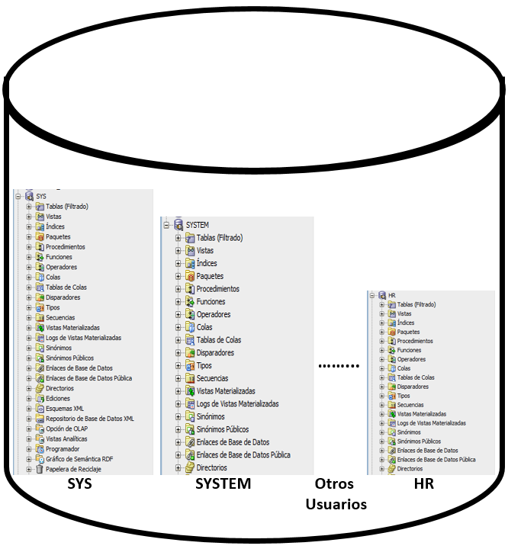
Usuarios Predefinidos de una BD Oracle
Notes:
Usuarios Predefinidos de una Base de Datos Oracle
Cuando se crea una Base de Datos Oracle varios usuarios son creados automáticamente. Los usuarios SYS y SYSTEM son los que se usan para efectuar las tareas de administración de la Base de Datos.
SYS:
Es el dueño de todas las tablas y vistas del diccionario de la Base de Datos (tablas que guardan información propia de la Base de Datos.
Posee todos los privilegios (permisos) para efectuar cualquier actividad en la Base de Datos.
Para conectarse a la Base de Datos con este usuario se debe como SYSDBA.
SYSTEM:
Se utiliza para efectuar tareas rutinarias en la Base de datos como creación de usuarios, asignar permisos a usuarios etc.
Posee menos privilegios que el usuario SYS.
Otros usuarios:
DBSNMP: Cuenta utilizada por el Management Agent, componente de Oracle Enterprise Manager
MDDATA: Esquema utilizado por Oracle Spatial para almacenar información de Geocoder
MDSYS: Cuenta para administrar Oracle Spatial y Oracle Multumedia Locator
MGMT_VIEW: Cuenta utilizada por Oracle Enterprise Manager Database Control
ORACLE_OCM: Owner de los packages usados por el Oracle Configuration Manager
ORDSYS: Cuenta de administrador de Oracle Multimedia
OUTLN: Cuenta relacionada con el manejo de planes de ejecución
También se crear algunos usuarios de ejemplos que son proporcionados por Oracle para efectuar pruebas o capacitaciones. En el caso de esta asignatura todos los ejemplos del material están basados en las tablas del usuario HR.

Slide 18
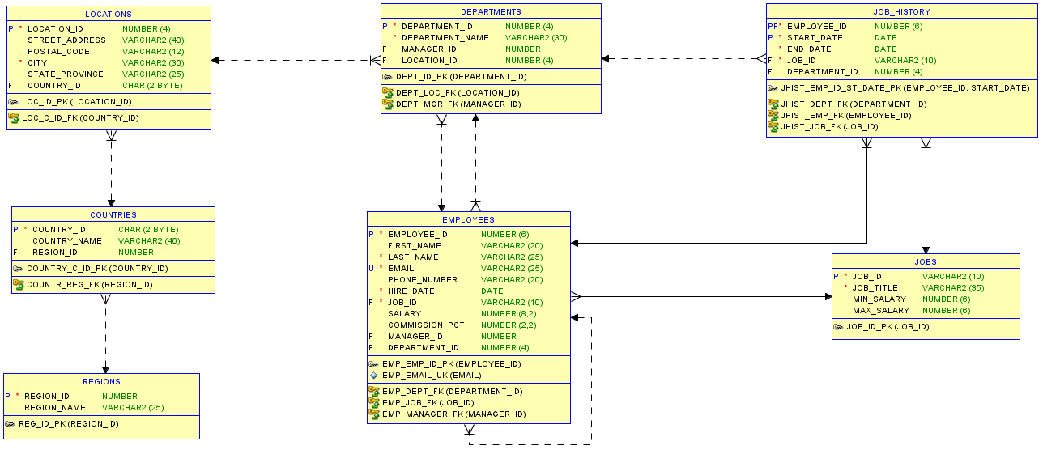
Tablas del Usuario HR BD Oracle XE 18c
Notes:
Tablas del Usuario HR BD Oracle XE 18c
Como dijimos anteriormente, uno de los usuarios que Oracle proporciona para ser usado en prueba o capacitaciones es HR y muchos de los ejemplos que se plantean en el material están basados en las tablas que posee y que son las que se muestran.

Slide 19
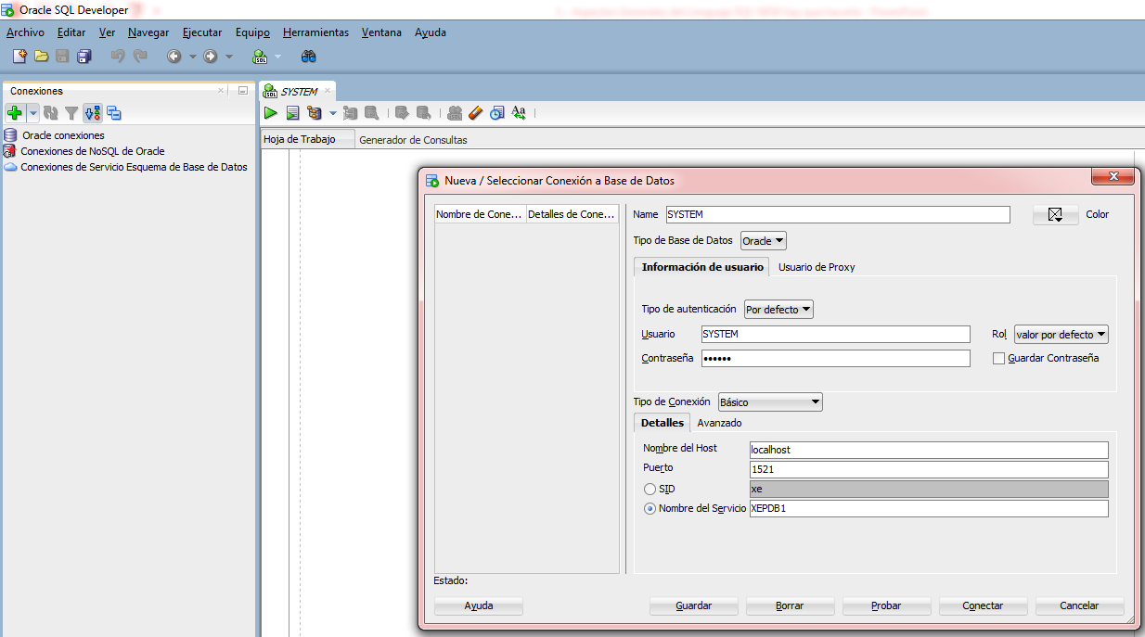
Creación de un Usuario de BD Oracle XE 18c
Notes:
Creación de un Usuario de BD Oracle XE 18c
Para conectarnos con un servidor de Base de Datos Oracle necesitamos un modo de acceso que incluye los permisos que dispondremos durante la conexión; estos permisos se definen a partir de un nombre de usuario.
Un USUARIO es:
Un identificador necesario para acceder a una base de datos.
Un usuario es un conjunto de permisos que se aplican a una conexión de base de datos.
Propietario de los objetos que cree.
Antes de crear un usuario de base de datos se debe crear una conexión a la Base de Datos como usuario SYS o SYSTEM usando una herramienta de desarrollo como SQLDeveloper. El nombre de conexión es sólo un nombre que aparecerá en la Oracle conexiones de la herramienta. Después de debe indicar el usuario (y su clave) que se va a usar para conectarse a la base de datos, en el ejemplo, se ve a conectar con el usuario SYSTEM. Para finalmente indicar el nombre de la base de datos. En Oracle XE 18c nos debemos conectar a XEPDB1.

Slide 20
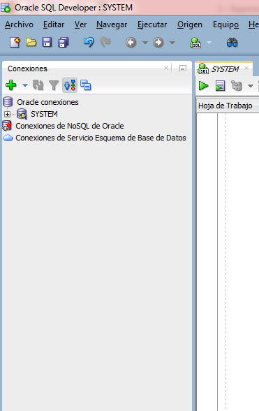
Creación de un Usuario de BD Oracle XE 18c
Notes:
Creación de un Usuario de BD Oracle XE 18c
Al dar click en Conectar, la conexión (en el ejemplo SYSTEM) aparecerá al lado izquierdo de la herramienta SQL Developer.

Slide 21
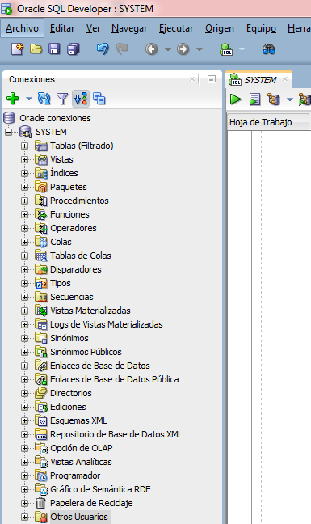
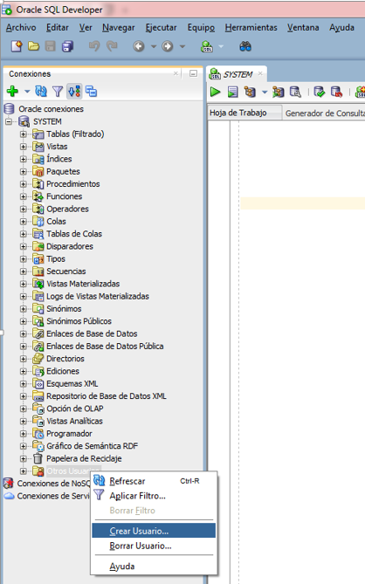
Creación de un Usuario de BD Oracle XE 18c
1
2
Notes:
Creación de un Usuario de BD Oracle XE 18c
Posteriormente en Otros Usuarios elegir Crear Usuario

Slide 22
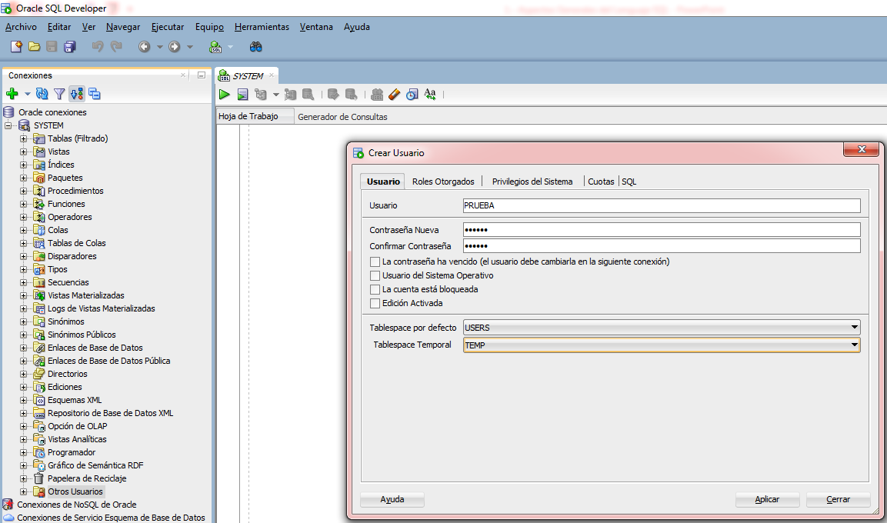
Creación de un Usuario de BD Oracle XE 18c
Notes:
Creación de un Usuario de BD Oracle XE 18c
Al elegir Crear Usuario se piden los datos necesarios para poder crear este nuevo usuario en la base de datos. Se le debe dar un nombre, una clave, el lugar en donde podrá crear sus objetos (Tablespaces por Defecto) y un lugar en donde podrá efectuar otras operaciones (Tablespaces Temporal)

Slide 23
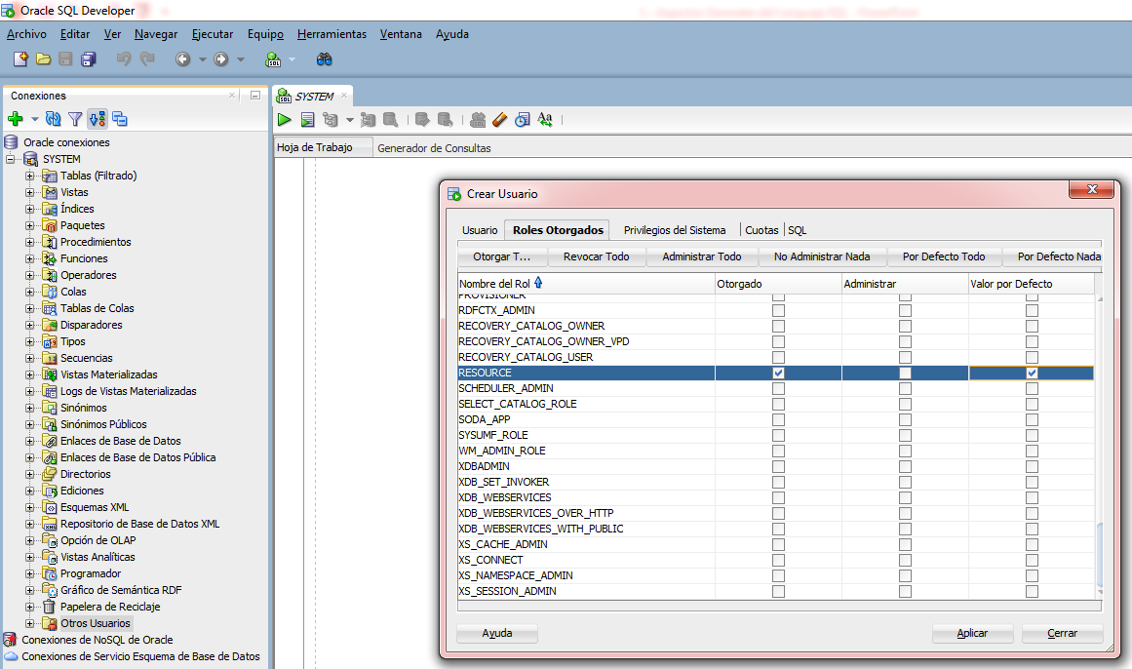
Creación de un Usuario de BD Oracle XE 18c
Notes:
Creación de un Usuario de BD Oracle XE 18c
Además se les deben asignar los permisos o privilegios básicos para que el usuario pueda trabajar en la Base de Datos.
Los privilegios: especifican qué operaciones puede realizar un usuario y sobre qué objetos de la base de datos tiene autorización, es decir, qué tarea puede realizar con esos objetos y si puede emitir determinadas instrucciones.
Un rol de base de datos: es una agrupación de permisos de sistema y de objeto.
Los permisos controlan el acceso a los distintos objetos de una base de datos; pueden concederse a nivel de usuario o a nivel de rol. En el ejemplo, se asigna el Rol Resource (que sirve por ejemplo para que el usuario pueda crear tablas, programas en la base de datos). Cuando se le asigna un rol a un usuario se debe marcar también la opción Valor por Defecto.

Slide 24
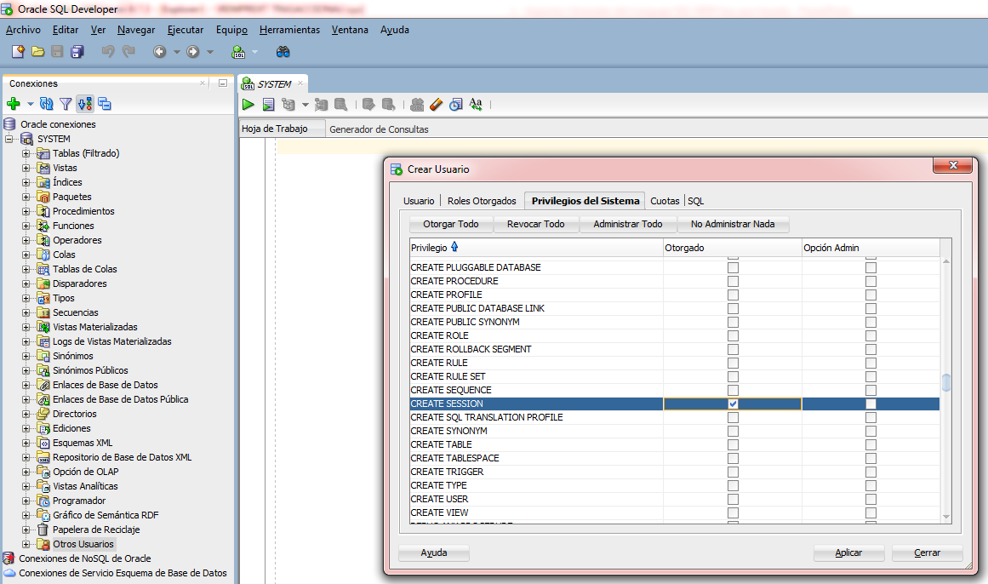
Creación de un Usuario de BD Oracle XE 18c
Notes:
Creación de un Usuario de BD Oracle XE 18c
Todo usuario de la base de datos debe tener el Privilegio de Sistema CREATE SESSION. Este privilegio es el que permite que el usuario se pueda conectar a la base de datos.

Slide 25
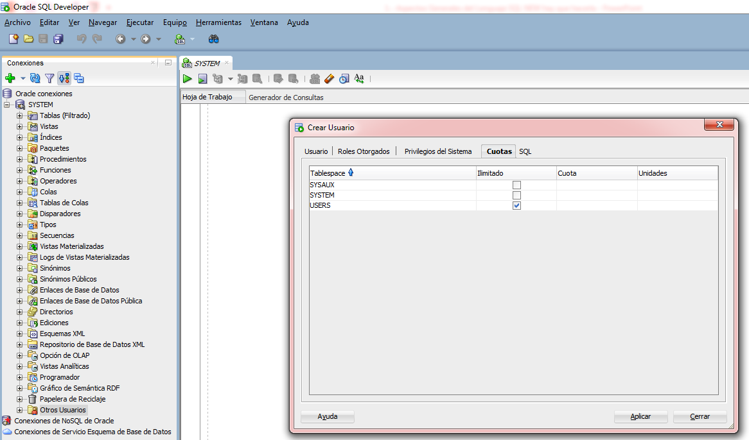
Creación de un Usuario de BD Oracle XE 18c
Notes:
Creación de un Usuario de BD Oracle XE 18c
Además al usuario se le debe asignar cuanto espacio de la base de datos tendrá como máximo para poder crear sus objetos en el área que se le asignó (tablespace)

Slide 26
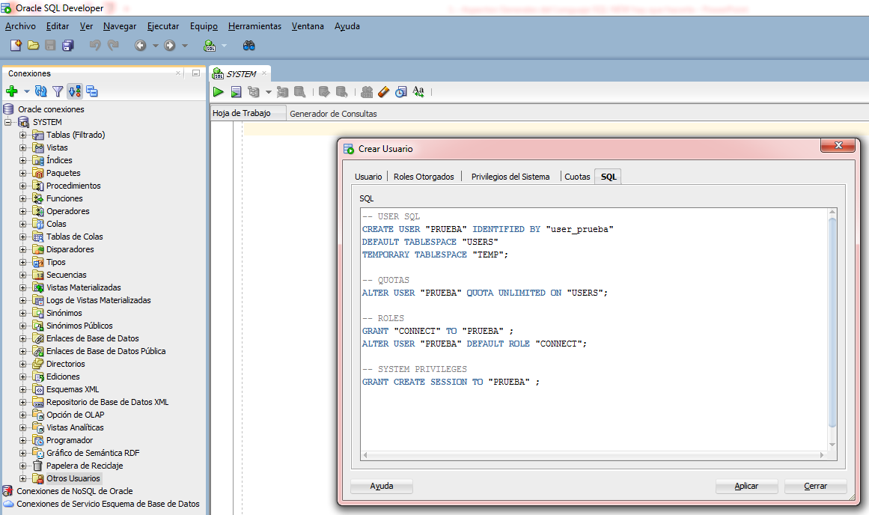
Creación de un Usuario de BD Oracle XE 18c
Notes:
Creación de un Usuario de BD Oracle XE 18c
Si bien SQL Developer permite crear un usuario en forma gráfica, debe transformar todo lo que hicimos en sentencias DDL de SQL porque es a través de este lenguaje que podemos crear usuarios de base de datos, objetos en la Base de Datos, manipular información de las tablas y obtener información almacenada en una Base de Datos relacional.

Slide 27
Resumen de la Clase
Se explicaron los conceptos básicos de una Base de Datos Relacional.
Se explicaron los conceptos y características principales del lenguaje SQL.
Se explicó la estructura un Servidor de Base de Datos Oracle desde le punto de vista de la ejecución de una sentencias SQL.
Se explicó cómo crear un usuario en la Base de Datos usando SQL Developer

